Slide 1
접근 지정자 보충 설명2

Slide 2
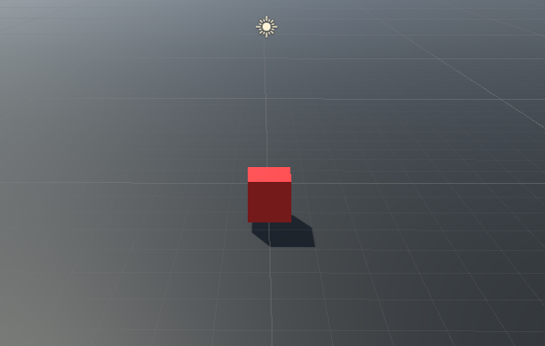
Scene에는 큐브가 올려져 있습니다

Slide 3


또한 Hierarchy에는 Control 이라는 무형 오브젝트가 있구요
Move 라는 스크립트가 달려있습니다

Slide 4
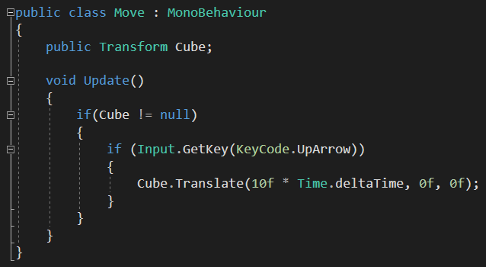
Control 스크립트를 살펴보겠습니다
// Cube를 초기화 하지 않기에 적어두는 조건 문
//위 방향키를 누르면 이동
Cube변수는 public 권한이기 때문에 값을 외부에서 넣어준다면 움직일 수 있겠네요!

Slide 5
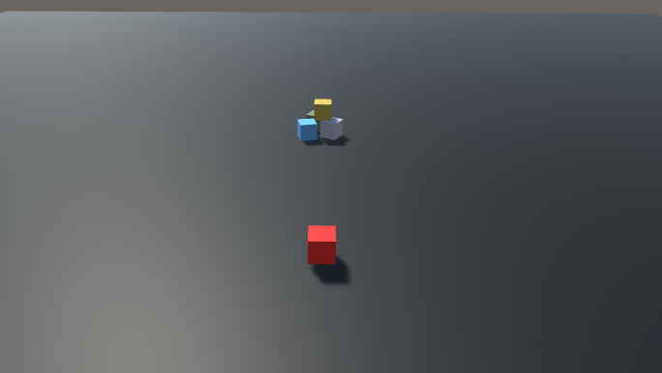
계속해서 큐브를 클릭하면 OnMouseDown 함수를 통해 큐브가 생성이 됩니다

Slide 6

생성되는 큐브 Prefab에는 CloneCube라는 스크립트가 달려있네요

Slide 7
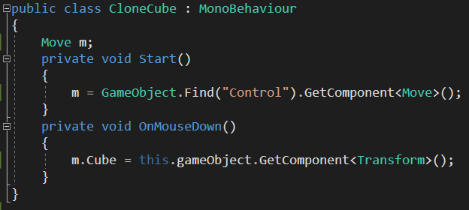
CloneCube 스크립트를 살펴보겠습니다
//스크립트를 자료형으로 선언
//Control을 찾아서 Move를 담아줌
//클릭될 경우, 현재 큐브의 Transform 정보를 Move 스크립트에 삽입한다!
이러면, 복사된 큐브가 클릭될 경우에 Move 스크립트에 해당 Transform 정보를 넘겨줄 수 있겠네요!

Slide 8
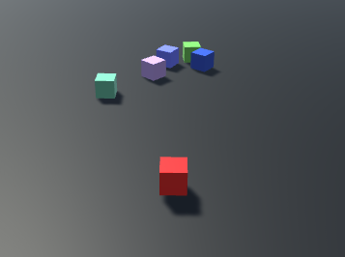
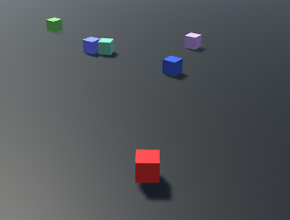
따라서, 클릭된 오브젝트를 움직일 수 있게 되는 것이죠.

Slide 9
클릭
그림으로 표현하면 이렇습니다
Cube0(GameObject)
CloneCube.cs
Move m;
Control(GameObject)
…
private void OnMouseDown()
{
m.Cube = this.gameObject.GetComponent<Transform>();
}
Move.cs
삽입
public Transform Cube;
…
Cube1(GameObject)
CloneCube.cs
[큐브에 값이 있으면 움직인다]
[위와 동일한 내용]
…
Cube2(GameObject)
CloneCube.cs
[위와 동일한 내용]
…

Slide 10
더 궁금한 점이 있으시면 연락주세요~

